Slide 1
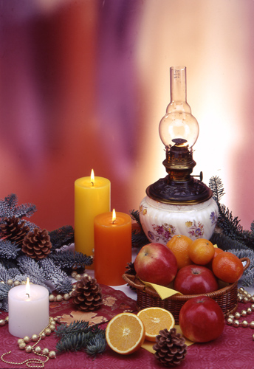

ПРАВИЛЬНОЕ
ПИТАНИЕ - ЗАЛОГ
ЗДОРОВЬЯ

Slide 2
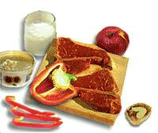
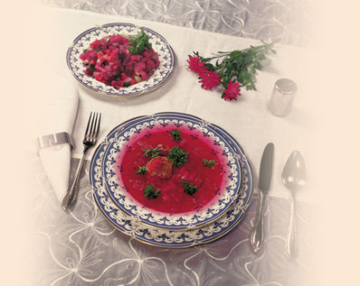

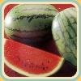
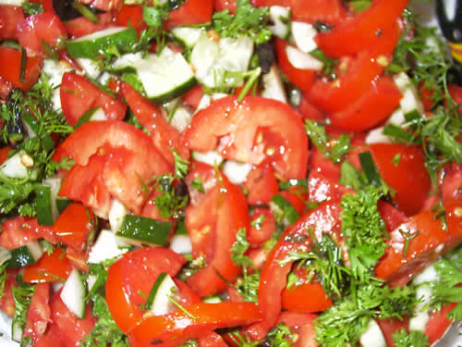
ЧТО
ТАКОЕ
ПИТАНИЕ?
Это процесс поступления в организм и усвоение им веществ, необходимых
для покрытия энергетических и пластических затрат, построения и возобновления тканей его тела и регуляции функций.

Slide 3
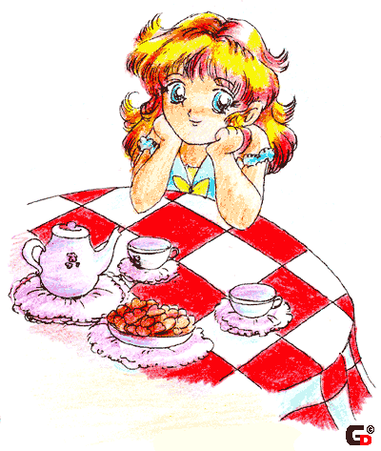
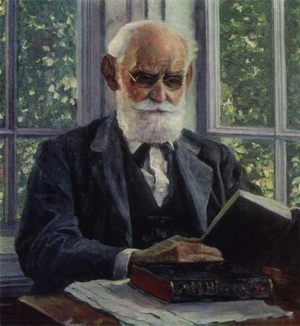
ПРАВИЛЬНОЕ
РАПОРЯЖЕНИЕ ПРОДУКТАМИ
«Нормальная и полезная еда есть еда с аппетитом, еда с испытываемым наслаждением»
Академик Павлов И. П.

Slide 4
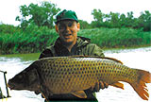
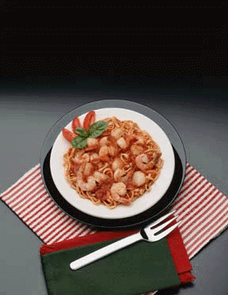
И.П. ПАВЛОВ УКАЗЫВАЕТ:
организм животных и человека находится в тесной взаимосвязи с внешней средой и воздействует на центральную нервную систему человека;
пища является внешней средой, которая переходит во внутреннюю и участвует во всех жизненных процессах организма.

Slide 5

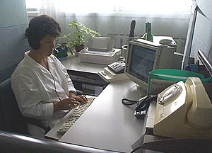
ВЫВОД:
Для правильной организации питания человека необходимо знать значение пищевых веществ и как они влияют на человека в зависимости от:
возраста;
профессии;
климата;
социально-бытовых условий.

Slide 6
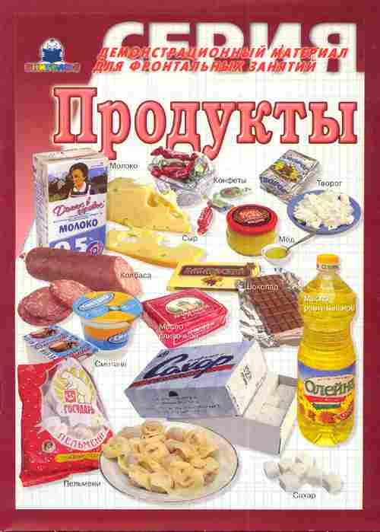
ЛУЧШЕ И ПОЛНЕЕ ИСПОЛЬЗОВАТЬ ПРОДУКТЫ ПИТАНИЯ ПОМОГАЮТ :
книги о здоровом и правильном питании;
учреждения здравоохранения, социальной сферы и общественного питания.

Slide 7


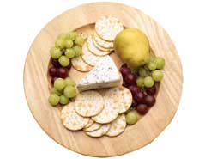
КОНЦЕПЦИЯ СБАЛАНСИРОВАННОГО ПИТАНИЯ
осуществление нормальной жизнедеятельности организма человека заключается в необходимом количестве энергии и в определенных комплексах пищевых веществ

Slide 8

КАЛОРИЙНОСТЬ РАЦИОНА
Каждый
из нас
должен получать
столько энергии
в течение дня,
сколько
затрачивает ее.
То есть
в
организме
должно
соблюдаться
энергетическое
равновесие.

Slide 9

ФАКТОРЫ, ВЛИЯЮЩИЕ НА КОЛИЧЕСТВО ЭНЕРГИИ, РАСХОДУЕМОЙ ОРГАНИЗМОМ:
Индивидуальные особенности организма.
Климатические, географические условия.
Равенство количества энергии, полученной в процессе питание, и количества энергии, затрачиваемой в течение дня.

Slide 10


ВЕЛИЧИНА
ОСНОВНОГО
ОБМЕНА
у мужчины, весящего
70 кг, приближается
к 1700 ккал
у женщины, вес которой
около 60 кг, близка
к 1400 ккал.
у детей, при расчете на 1 кг веса тела, уровень основного обмена гораздо выше

Slide 11
Пирамида здорового питания

Slide 12
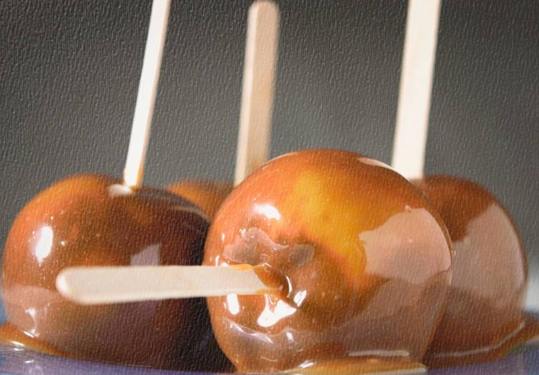
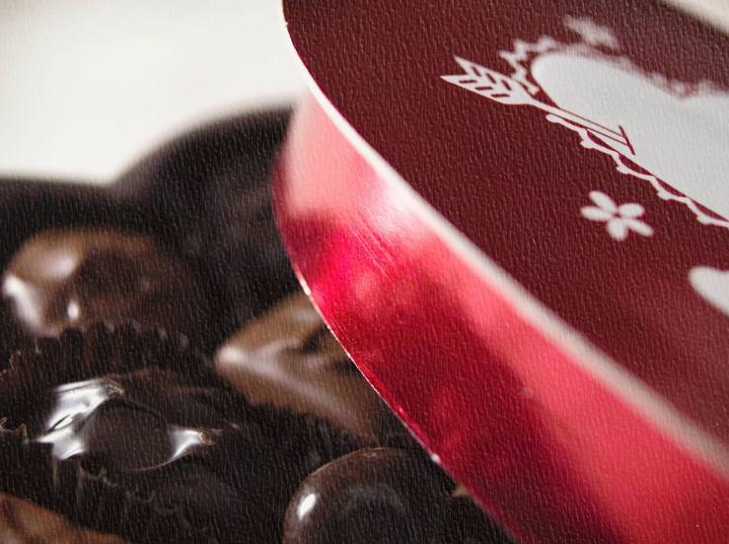

СЛАДОСТИ:
Самым известным сладким продуктом является сахар.
Он как полезен, так и вреден для организма человека.
Избыток сахара может привести к сахарному диабету.

Slide 13
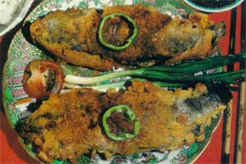
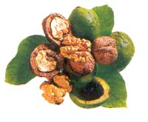
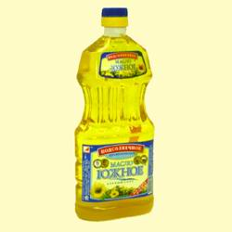
ЖИРЫ:
Используются организмом в энергетических и в пластических целях.
Регулируют все стороны жизнедеятельности организма.
СОДЕРЖАТСЯ В:
орехах;
семечках;
овощах;
рыбе;
растительных маслах;

Slide 14

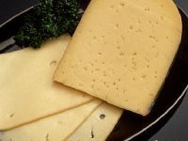
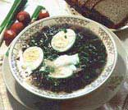
БЕЛКИ:
СОДЕРЖАТСЯ В:
рыбе;
яйцах;
постном масле;
домашней птице;
молочных продуктах;
орехах.
С НИМИ СВЯЗАНЫ ОСНОВНЫЕ ПРОЯВЛЕНИЯ ЖИЗНИ :
высшая форма движения материи - мышление
способность к росту и размножению
обмен веществ
сокращение мышц
раздражительность нервов

Slide 15

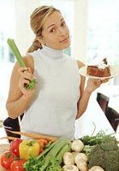
ОВОЩИ И ФРУКТЫ:
богаты витаминами;
обеспечивают нормальное пищеварение;
участвуют в обмене веществ.
ПРИОБРЕТАЯ ОВОЩИ И ФРУКТЫ НЕОБХОДИМО ПОМНИТЬ:
питательные
вещества зрелых
плодов лучше
усваиваются
нашим организмом;
в свежем
виде они
гораздо
полезнее, чем
переработанные.

Slide 16
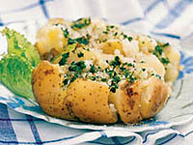
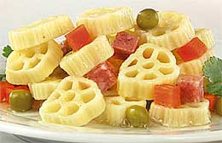
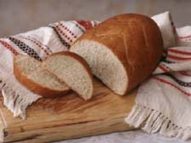
СЛОЖНЫЕ УГЛЕВОДЫ:
являются главным источником энергии
снабжение организма углеводами должно быть регулярным
основными углеводами пищи являются сложные сахара - полисахариды:
крахмал и пликоген
НАИБОЛЕЕ БОГАТЫЕ УГЛЕВОДАМИ ПРОДУКТЫ:
картофель;
макароны;
хлеб;
крупы.

Slide 17

РЕЖИМ
ДЛЯ ВЗРОСЛОВОГО ЧЕЛОВЕКА ОПТИМАЛЕН
ПИТАНИЯ
четырёх
разовый
приём
пищи
с
интервалом
4 – 5
часов
ЧЕЛОВЕКА
РЕКОМЕНДУЕТСЯ:
(в процентах от суточной калорийности)
на завтрак - 25%
на второй завтрак – 15%
на обед – 35%
на ужин – 25%

Slide 18
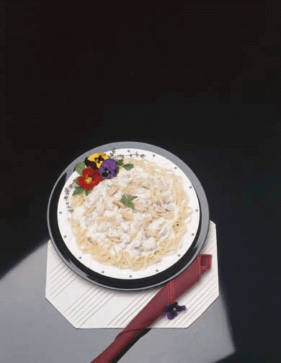

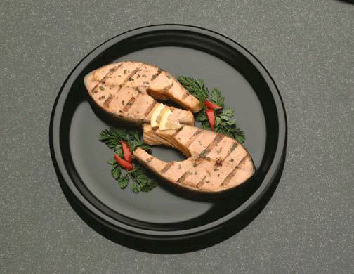
РАЗДЕЛЬНОЕ
ПИТАНИЕ:
учитываются разновидности продуктов по их калорийности
одновременно употребление овощей и фруктов не смешивается, например, с мясными или рыбными блюдами

Slide 19
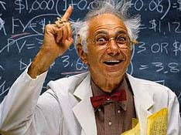
Для людей умственного труда режим приёма пищи может быть несколько изменён.
Например, без резкого выделения завтрака и обеда.

Slide 20
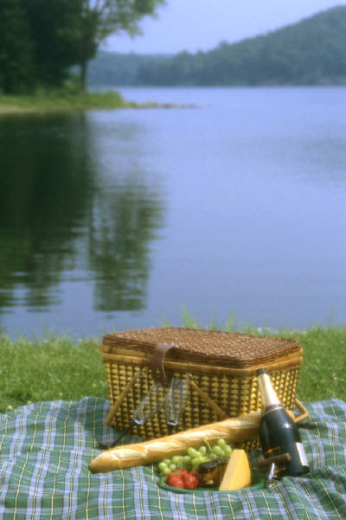
ОСНОВНЫЕ УСЛОВИЯ
ПОЛНОЦЕННОГО
ПИТАНИЯ
В здоровом питании должны присутствовать все без исключения элементы, которые и делают его полноценным, и в должных количествах, но без излишеств.

Slide 21


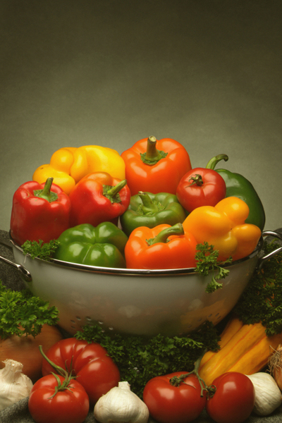
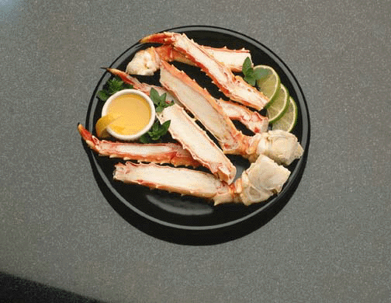
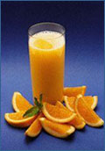
Нужно получать только необходимое количество пищи.
В пище должно быть соблюдено равновесие между белками, жирами и углеводами.
Следует пить необходимое количество жидкости.
Овощи должны входить в состав пищи вместе с теми частями, в которых содержатся минеральные соли и витамины
(кожура, отруби, семена).

Slide 22
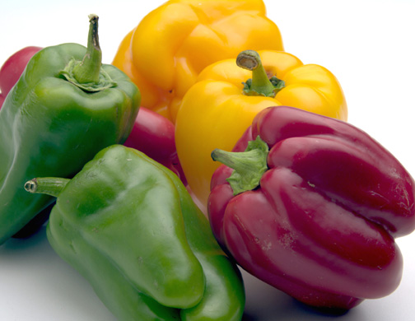
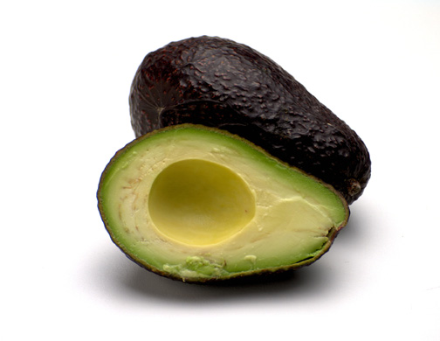
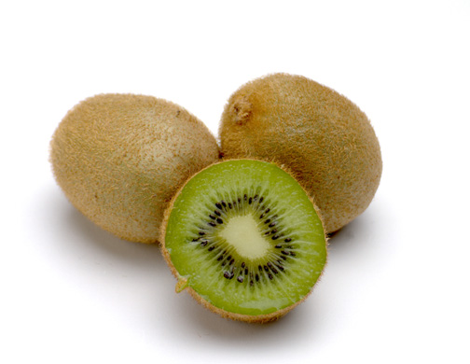
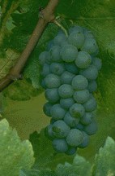
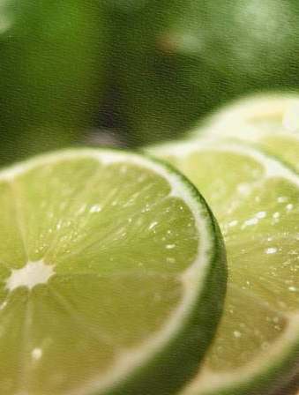
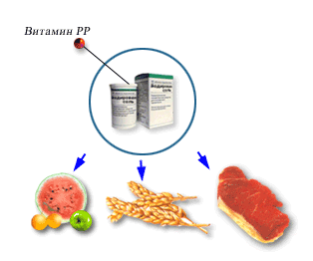
Рацион должен
содержать максимум
витаминов и
минеральных солей.

Slide 23
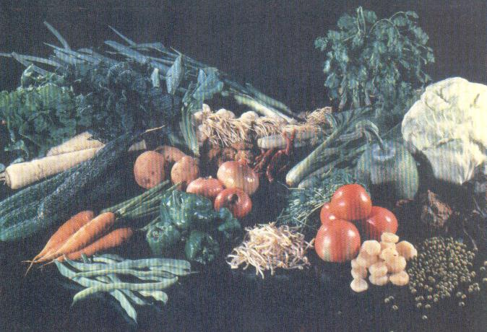
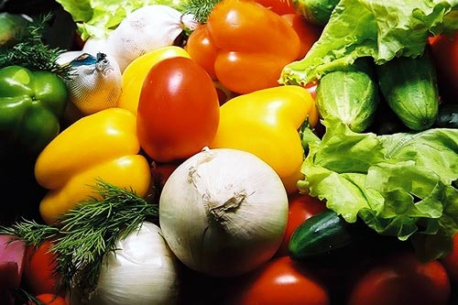
Растительные
продукты должны быть
выращены на
плодородных почвах,
в которых
есть
все
естественные
элементы,
а не на
обеднённых
усиленной
эксплуатацией
почвах.

Slide 24
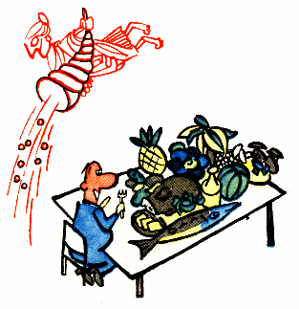
РАЗУМНОЕ ОГРАНИЧЕНИЕ В ПИТАНИИ
Учитывайте биоритмологическую активность органов пищеварения.
Помните, что лишний объём пищи расщепляют микроорганизмы.
Не употребляйте жидкость после приёма пищи.
Ограничивайте употребление жирной пищи.
Не употребляйте одновременно продукты, для переваривания которых требуются разные условия.

Slide 25
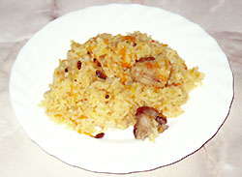
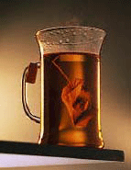

Заключение
Проанализируем меню одного дня в школьной столовой:
плов
чай с сахаром
хлеб
ВЫВОД:
Отсутствие фруктов, овощей, так необходимых для ребёнка. Большая часть учащихся на переменах «перекусывают», т. е. употребляют бутерброды, булочки, печенье, которые нарушают процессы пищеварительного тракта, нередко просто портят аппетит.

Slide 26
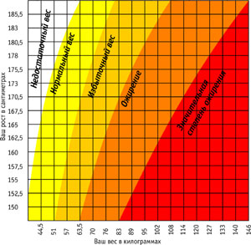
ТАБЛИЦА ВЕСА

